Slide 1

이렇게
제안하고 싶습니다.
슬로건을 지키면서
우리의 것을 어필하기.
좋은 음식을
나와 맞는 음식점에서.
"이용자들은 이제 단순히 배달 목록을 보는 걸 넘어,
자신에게 딱 맞는 음식점을 추천 받을 수 있게 되었습니다."

Slide 2
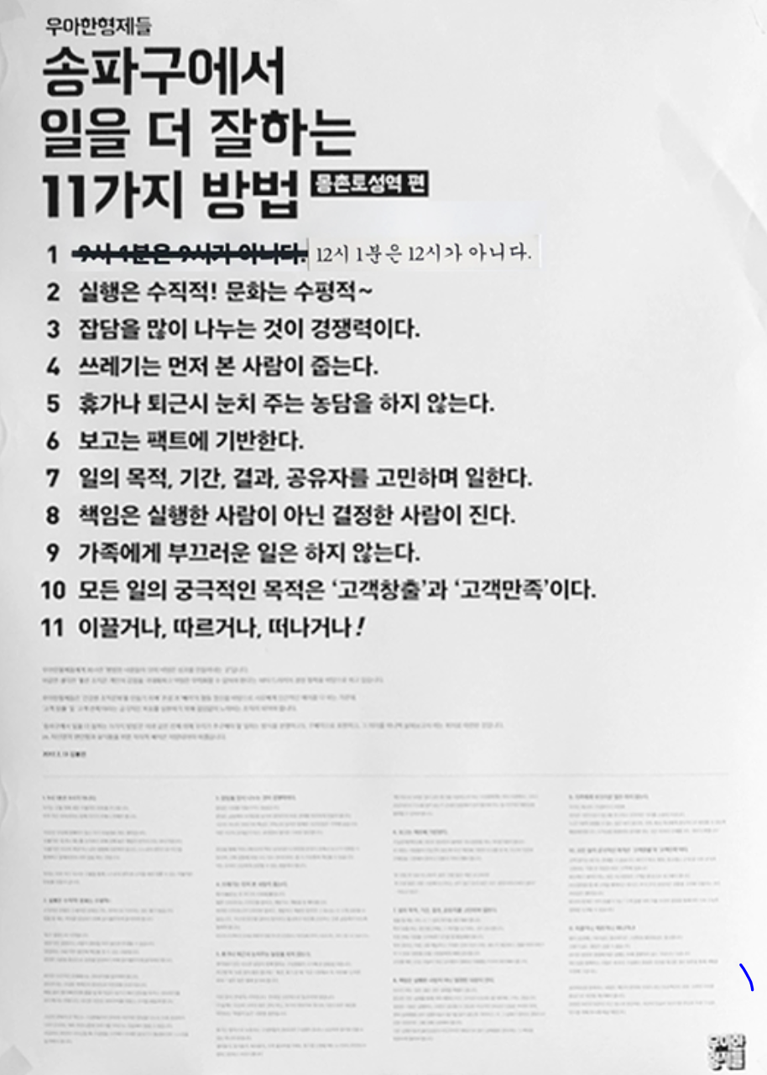




우리가 어떤 민족인가요.
승희
호준
인재상에 맞는 자기 어필

Slide 3
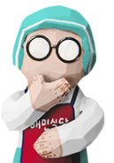
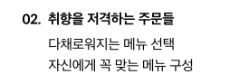
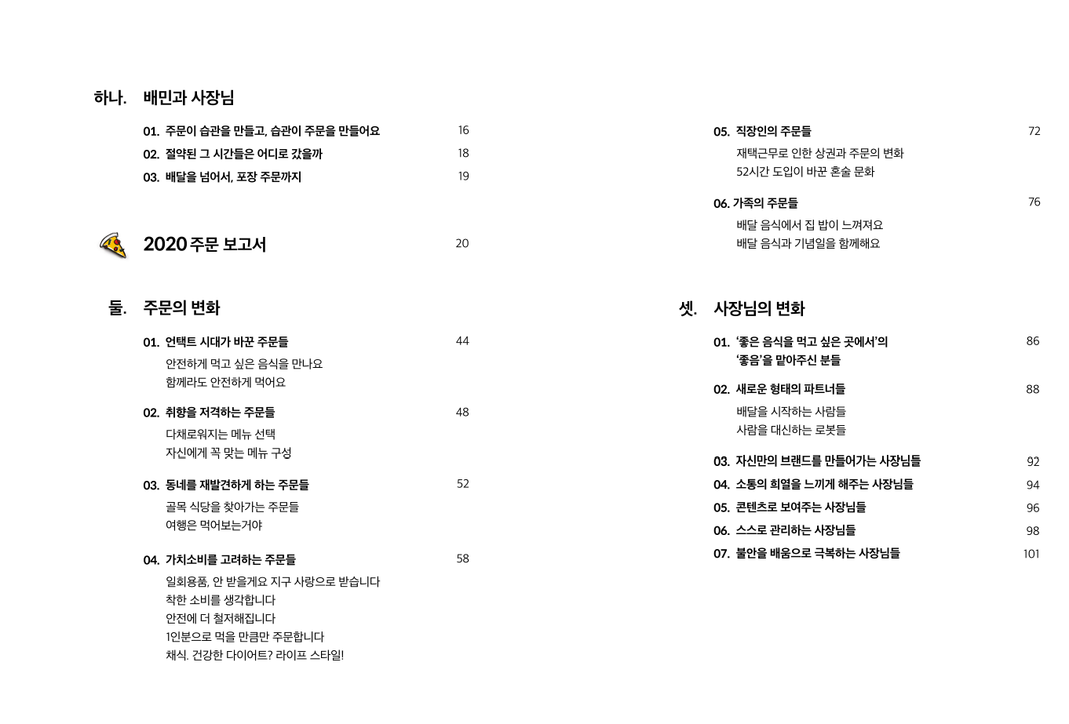
셋. 취향을 넘어
01. 취향을 저격하는 주문들
02. 나만의 음식점으로 목록 채우기
넷. 2022 주문보고서
01. 나만의 주문목록
02. 사장님의 메뉴개발
기존 배민의 기술
하나. 우리가 어떤 민족인가요.
01. 우아한 형제. 그들은 누구인가.
02. 10년 동안 무엇을 했을까.
둘. 배민의 현주소
01. 배민은 이것도 잘해요.
02. 쿠팡이츠의 등장
03.
우리의 기술로 배민이 얻은 이점
미래지만.
추후 트렌드에 실릴 내용을
구체적으로
우리가 구현하고자 하는 기술
(추천시스템)
배민을 파헤쳐보기 !

Slide 4


“좋은 음식을 먹고 싶은 곳에서.”
우아한형제들은 배달음식을
‘사랑하는 사람과 나누는 행복한 시간’ 이라고 정의 내립니다.
우아한형제들에게 배달음식이란,
혼자 끼니를 때우기 위해 먹는 음식이 아니라
가족이나 주위 사람들과 즐겁게 먹은 음식 혹은 체험이기 때문입니다.
우리는 사랑하는 사람들과 ‘좋은 음식을 먹고 싶은 곳에서’ 먹기 위해 배달음식을 시킵니다.
우아한형제들은
바로 그 행복한 순간을 만들어가는 회사입니다.

Slide 5

하나. 배민의
발자취

Slide 6
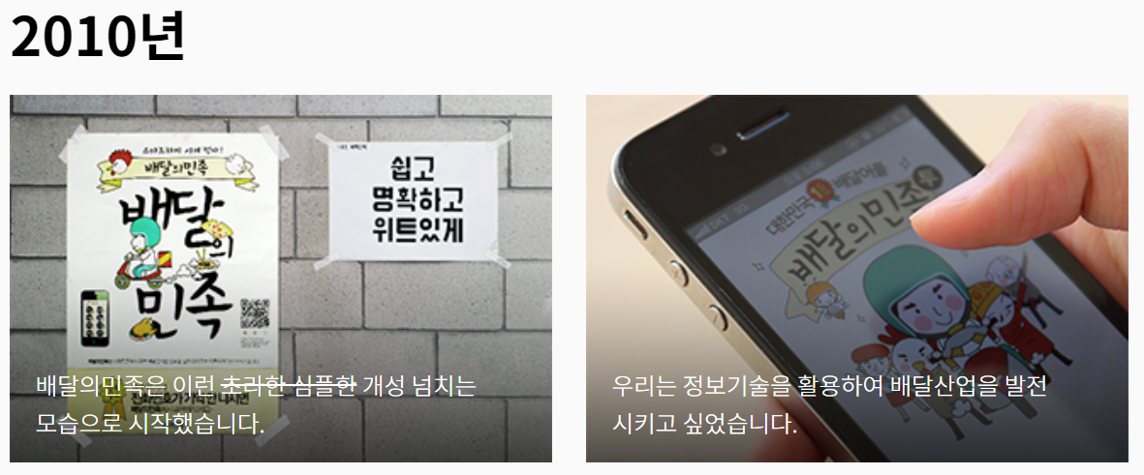
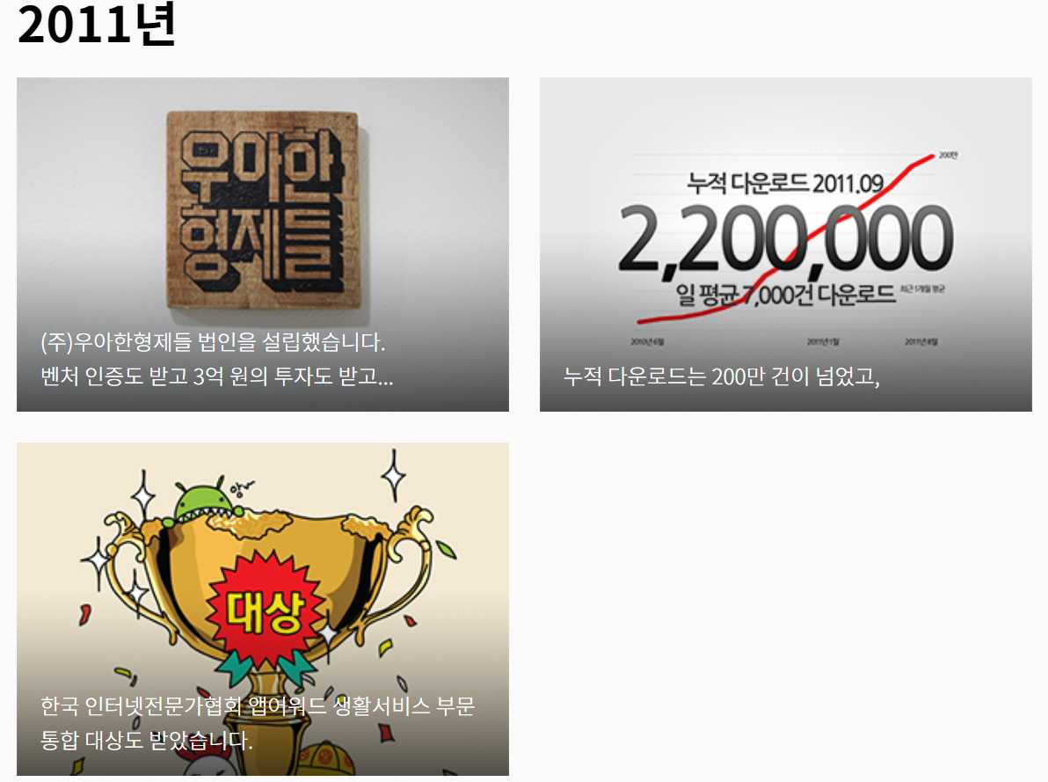
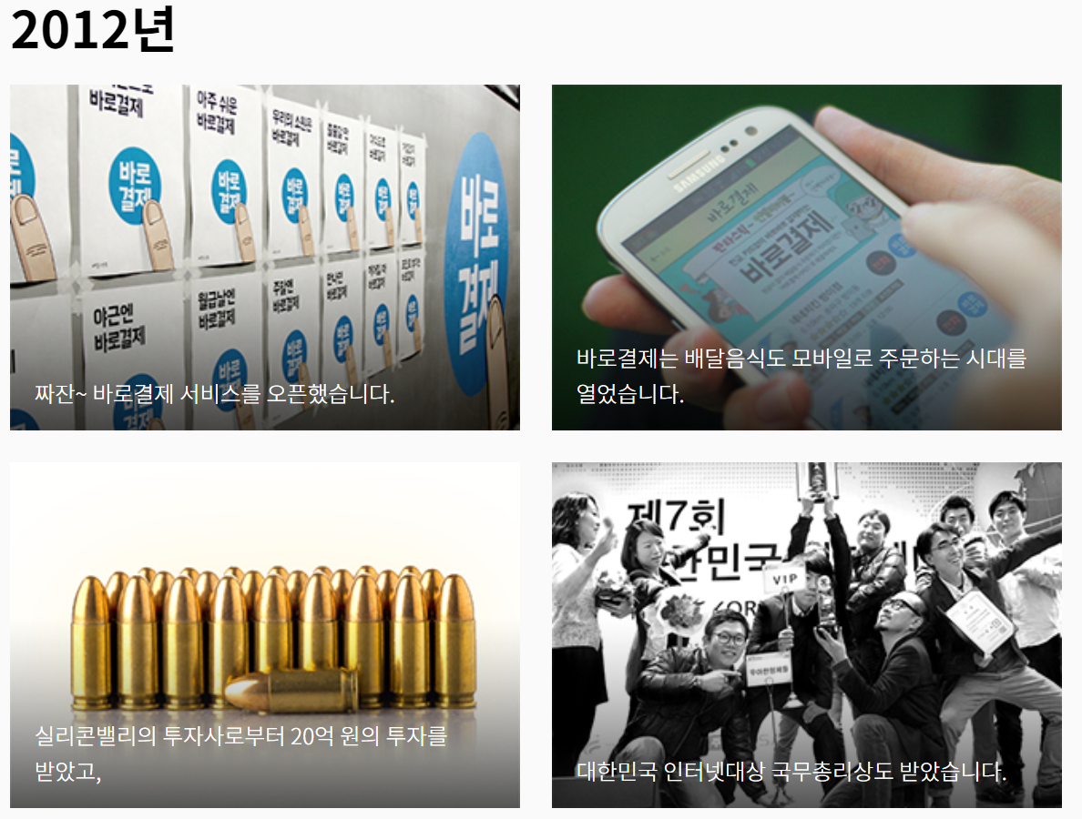
10년 동안 무엇을 했을까.
10년 동안
빠른 성장을 이룬 기업임을 잘 표현하기

Slide 7

둘. 배민의
현주소
서울 송파구 올림픽로 295

Slide 8
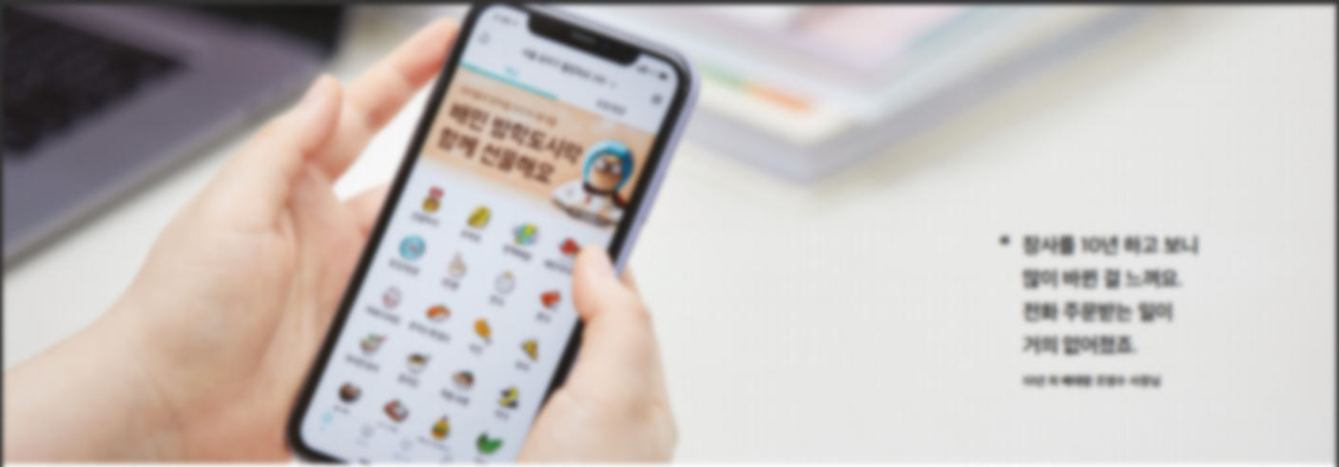


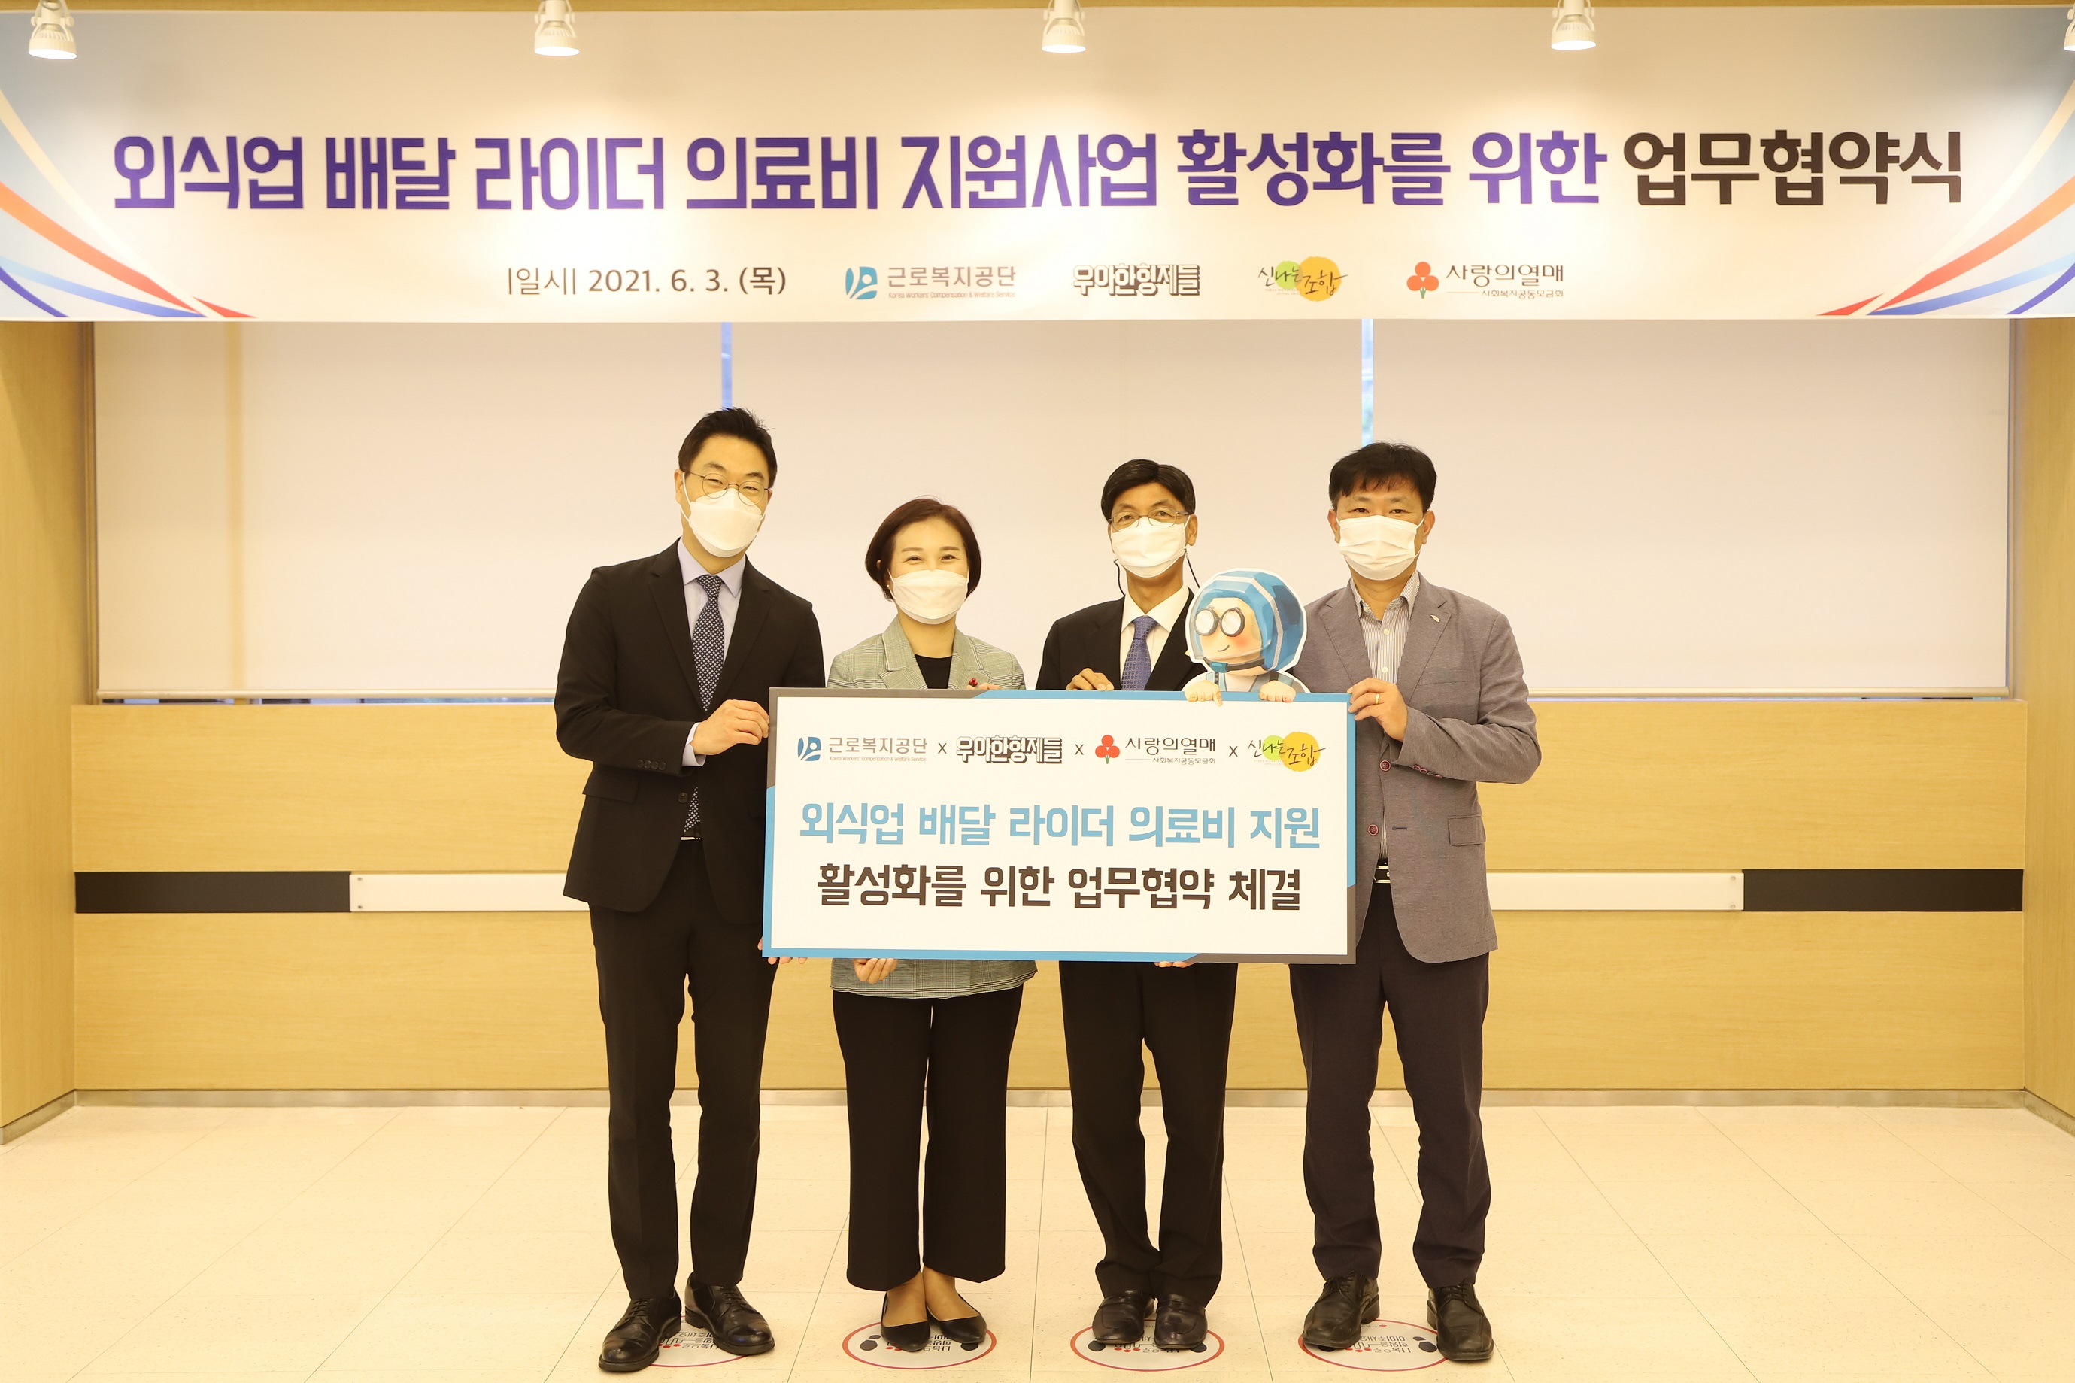
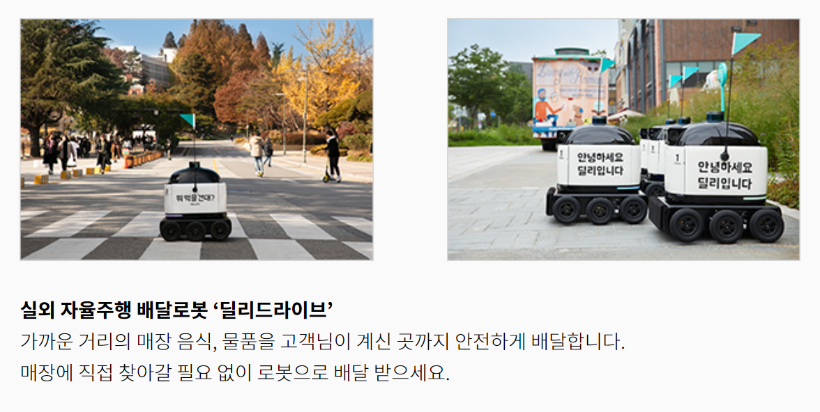
배민은 이것도 잘해요.
배민이 사회적으로 창출하고 있는 가치들 이쁘게 정리하기

Slide 9
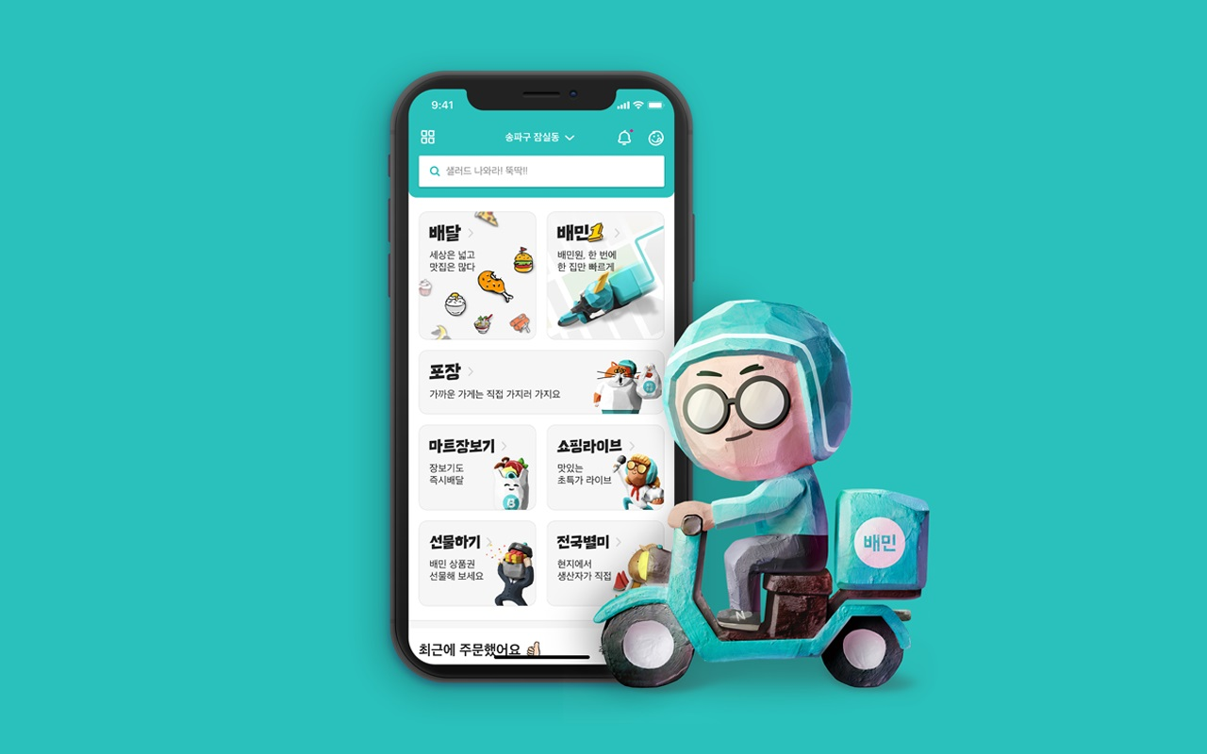
배민, 11년 만에 화면 대개편···
단 건 배달 전격 도입
배민 제공 7개 주요 서비스를 첫 화면에 모은 ‘푸드 슈퍼 앱’ 으로 변신
단 건 배달 새 서비스 ‘배민1’을 기존 ‘배달’ 주문과 함께 상단에 나란히 배치
소비자 상황 따라 배달과 배민1서 주문 가능, 식당도 영업 다각화 가능해져

Slide 10
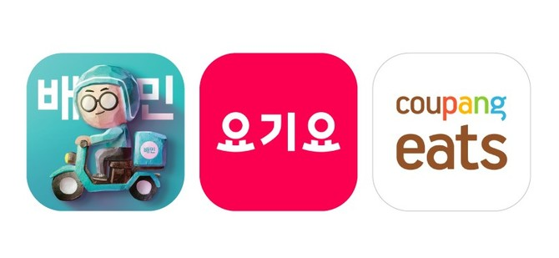
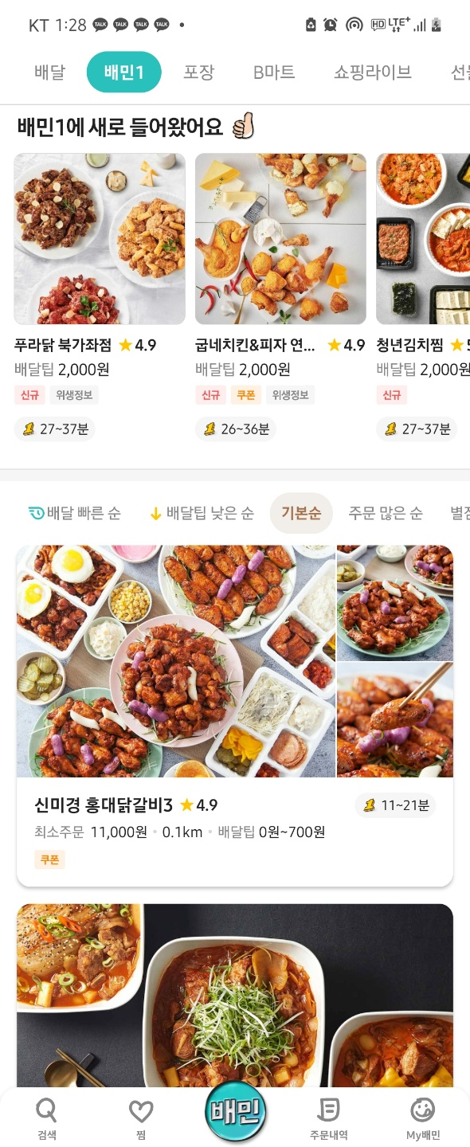
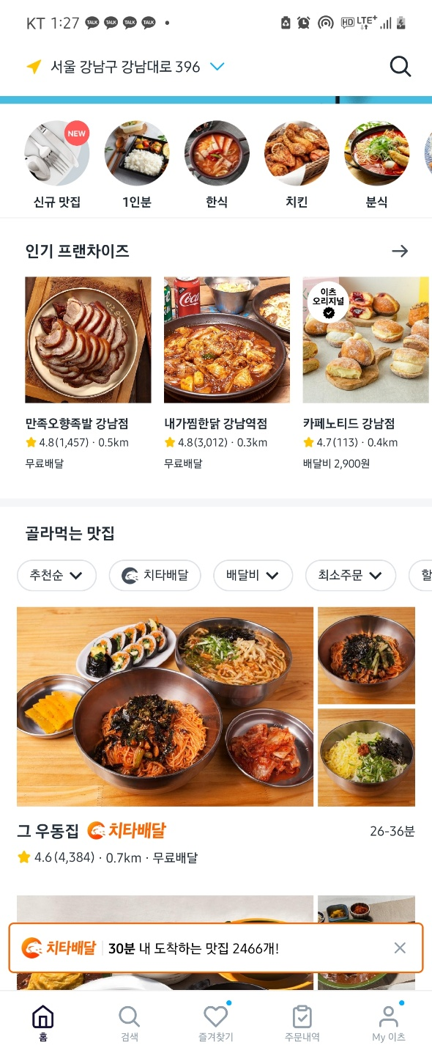
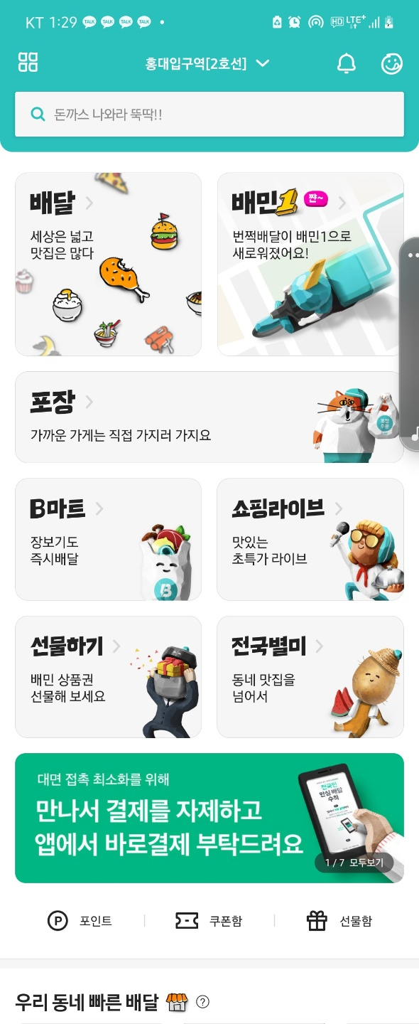
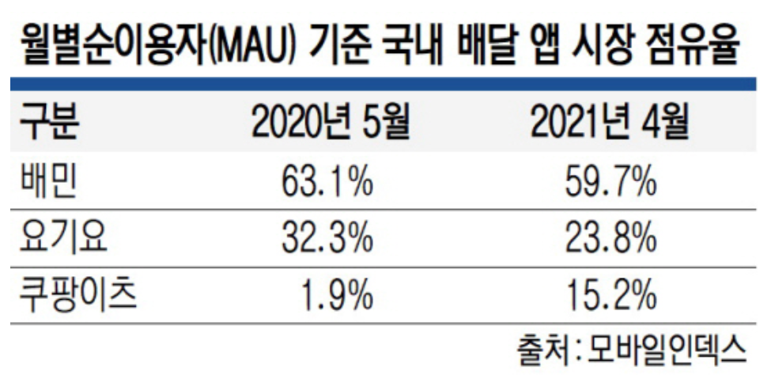
쿠팡이츠의 등장 !
국내 배달 앱 1위 배달의민족과 3위 쿠팡이츠의 사활을 건 ‘단건 배달’
(배달 한 번에 한 집만 배달) 경쟁이 서울 전역으로 확대됐다.
복날·휴가철 등 여름철 외식 성수기를 앞두고 배달의민족이 회심의 승부수를 던지면서 배달 앱 전쟁에 다시 불이 붙었다.
주문 즉시 30분 이내로 물건을 소비자에게 배송해주는 퀵커머스 사업에서도 배달의민족과 쿠팡의 정면 충돌은 불가피할 것으로 보인다.

Slide 11
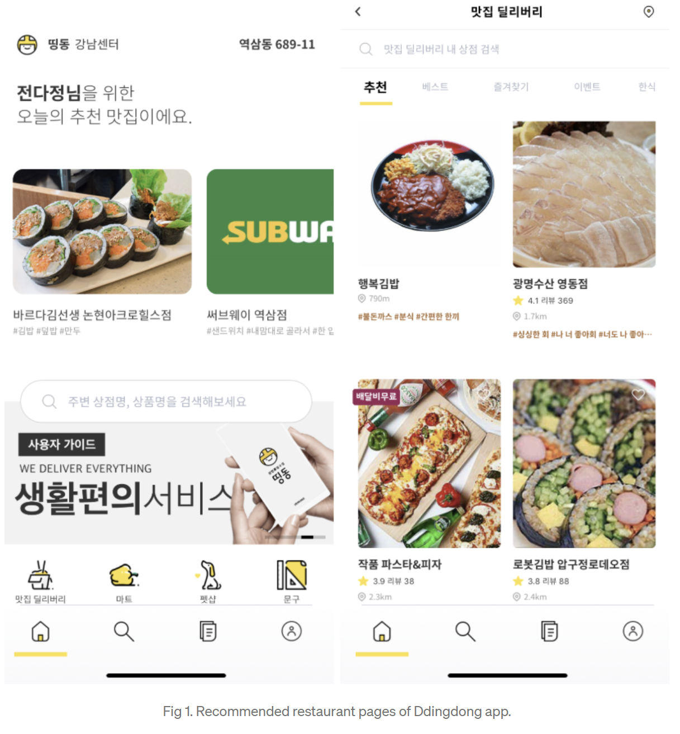

Slide 12


취향을
넘어서
넌 ‘ 조점례 피순대’가 먹고 싶다
취향
존중

Slide 13
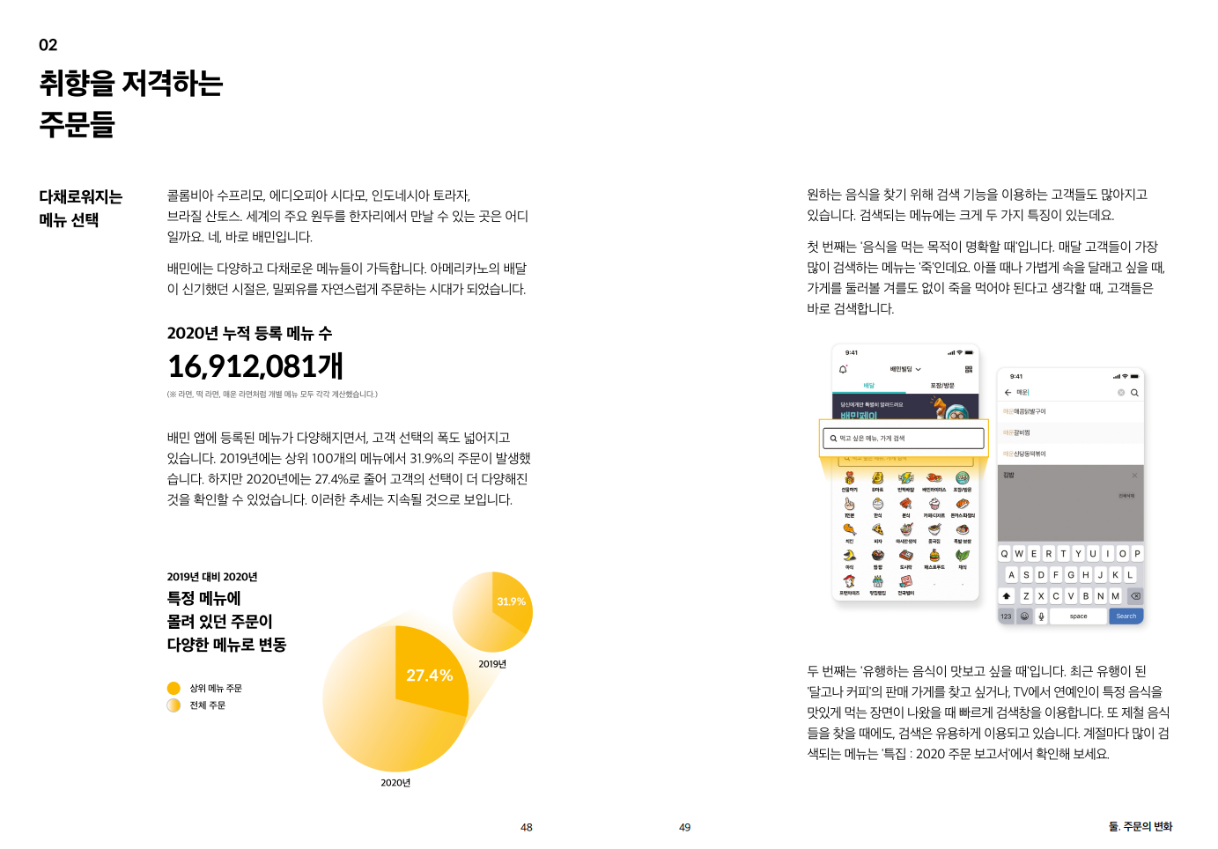
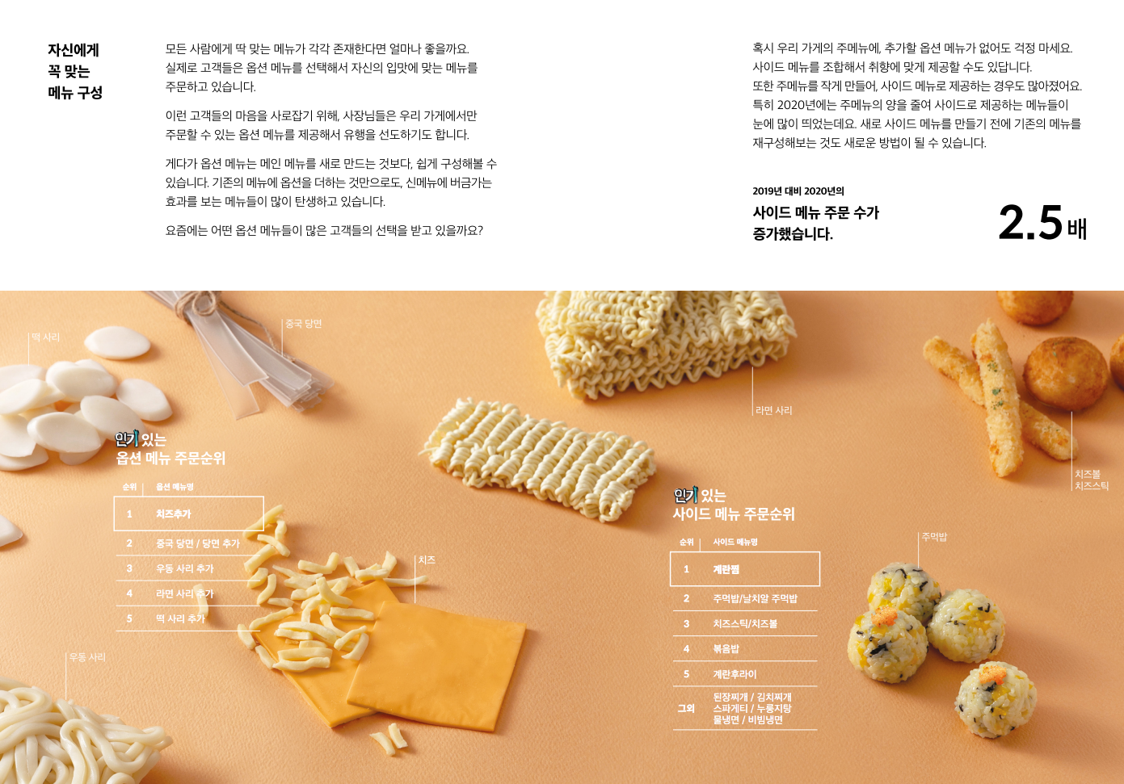
기존 2021트렌드에 실린 내용.

Slide 14

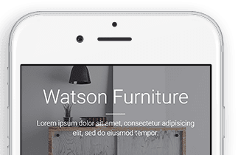

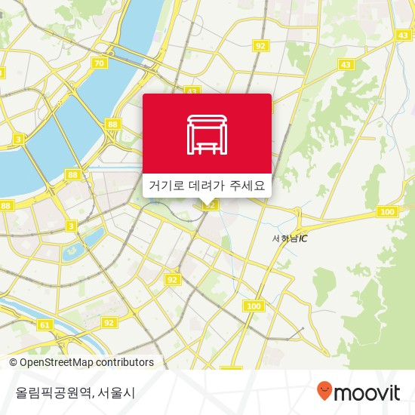

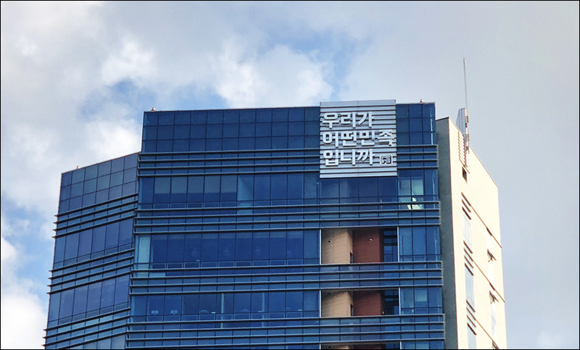

좋은 음식을
나와 맞는 음식점에서.
"이용자들은 이제 단순히 배달 목록을 보는 걸 넘어,
자신에게 딱 맞는 음식점을 추천 받을 수 있게 되었습니다."
“아리씨, 오늘 이 식당 어때요”
구현 하고자 하는
추천시스템 화면을
한 페이지에 깔끔하게 넣고 싶다~!!!
Ex> 나만의 음식점 지도
나만의 음식점 목록
추천 단일메뉴

Slide 15
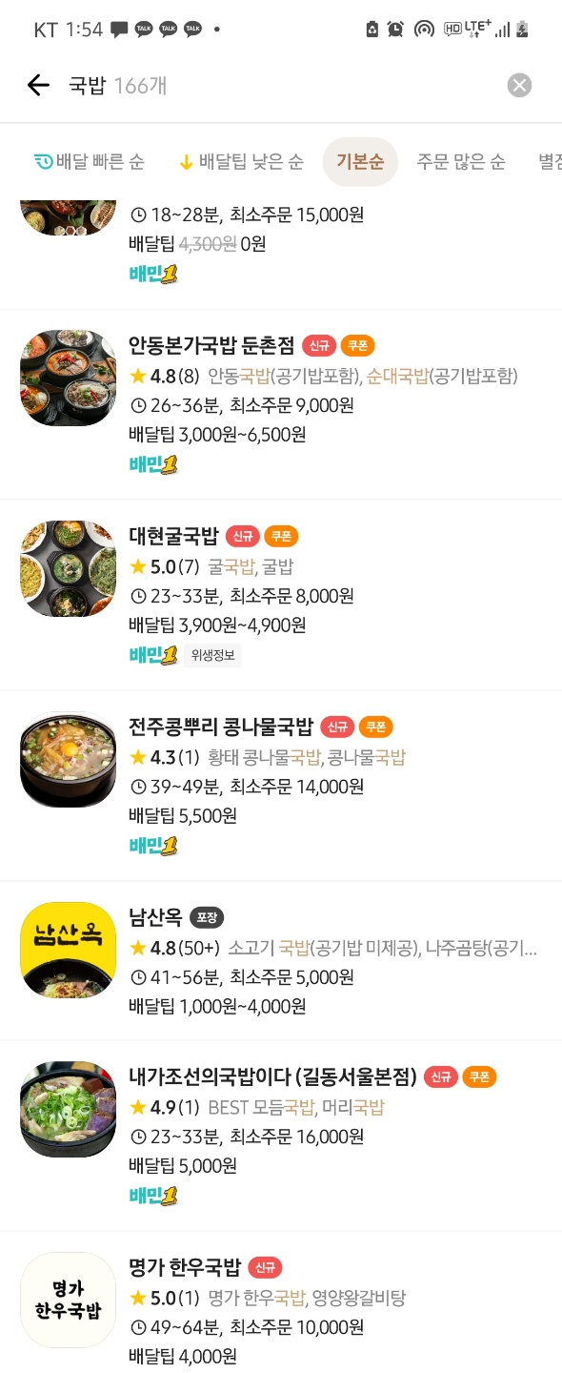
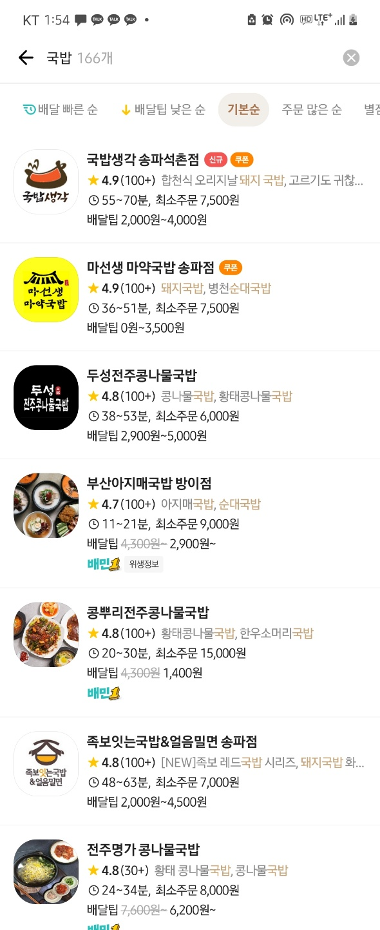
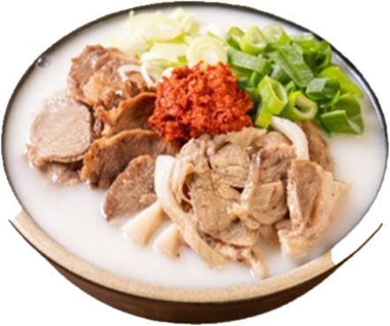
왜 WHY
필요하다 생각하였는지
서울에는 비슷한 가게들이 너무 많다.
내 취향에 딱 맞는 가게를 고를 수는 없을까?
입맛은 쉽게 변하지 않으니까..
아리야, 나 국밥 먹고 싶어.
풋고추와 부추는 필수지!
찰순대는 싫어 !!
그리고 저번에 국밥에
숙주가 들어간 곳이 있더라..;
우리 제대로 된 부산식 국밥 어때 ??!!!
국밥부장관

Slide 16

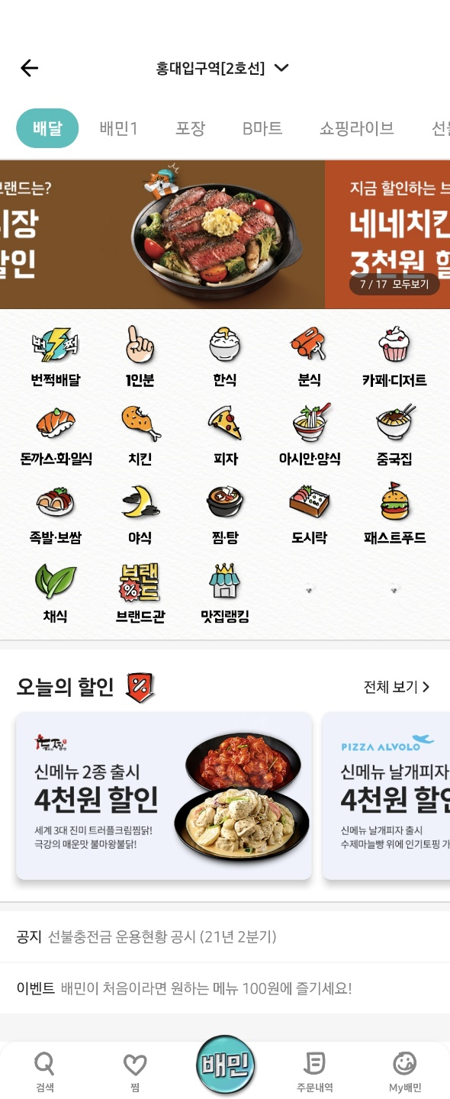
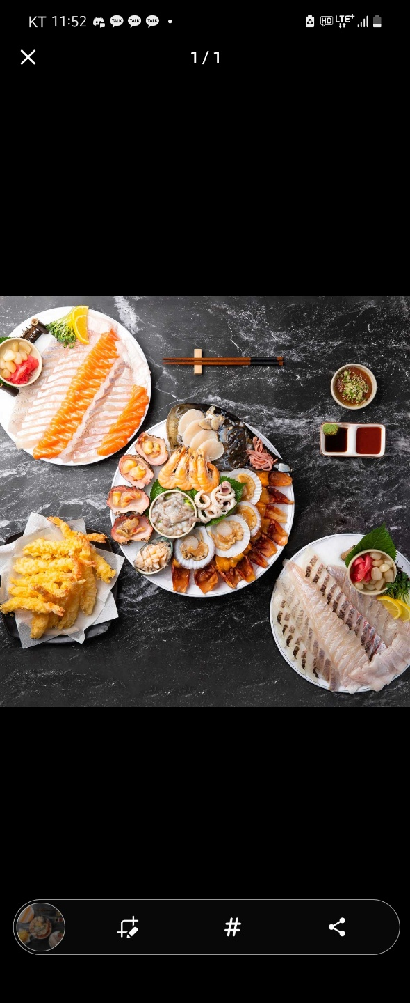
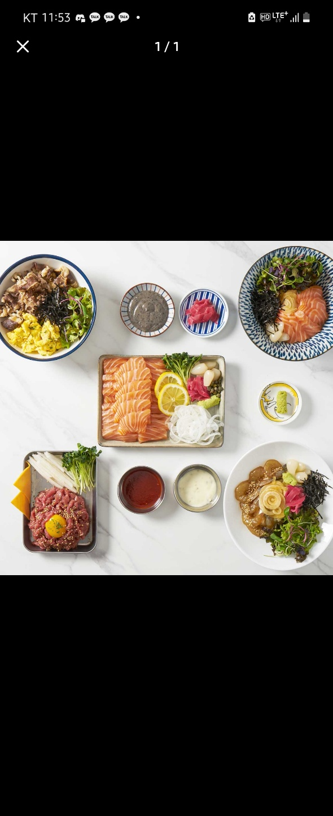
연어회 땡겨요.
비슷한 연어회지만.
취향차이는 분명하니까.
(초장 VS 홀스레디쉬)

Slide 17

힘내요,
사장님

Slide 18
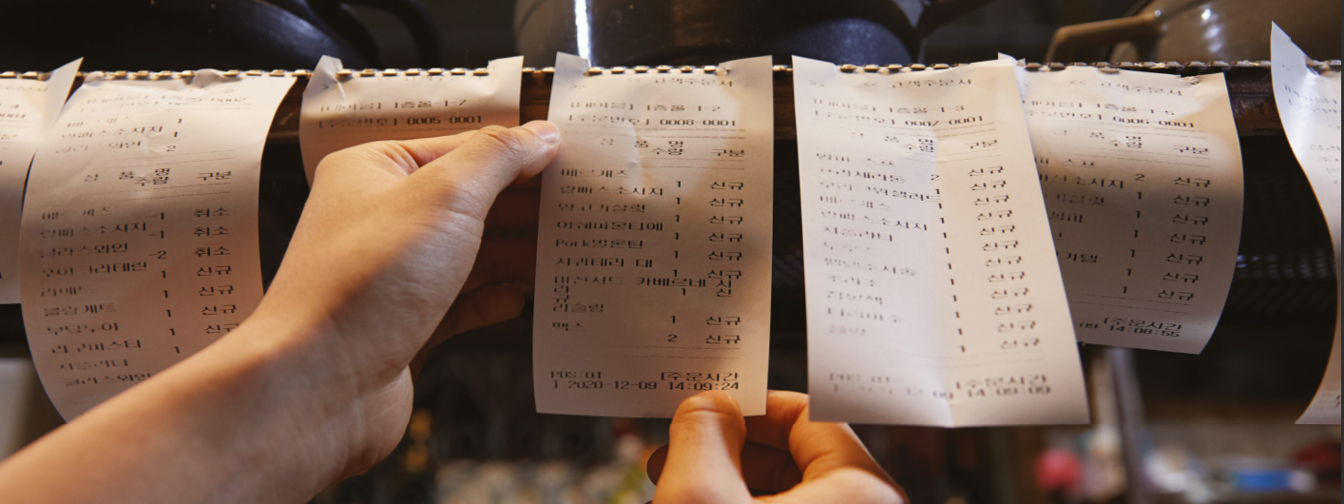
추천시스템으로
고객들의 메뉴수요를 알 수 있어.
메뉴개발에 도음이 되지않을까?

